Slide 1
IMPLEMENTASI SAKIP KECAMATAN PANGGUNGREJO KABUPATEN BLITAR

Slide 2
GAMBARAN UMUM PERENCANAAN KINERJA PERANGKAT DAERAH
KESELARASAN ANTAR DOKUMEN PERENCANAAN :
IKU
RENSTRA
RENJA / RKT
RKA / DPA
CAPAIAN KINERJA

Slide 3
IKU
KINERJA UTAMA | INDIKATOR KINERJA UTAMA | DEFINISI OPERASIONAL | PENANGGUNG JAWAB | KETERANGAN
Meningkatkan Efektivitas dan Efisiensiserta serta Akuntabititas Kerja Pemerintah Daerah | Persentase Peningkatan kualitas penyelenggaraan Administrasi Pemerintahan Kecamatan | ∑ OPD yang memiliki dokumen pelayanan berkualitas baik dibagi ∑ OPD kali 100% | Camat Panggungrejo | Dokumen Perencanaan = Renstra dan Renja
Meningkatkan Kualitas pelayanan Publik | Persentase peningkatan kualitas pelayanan Pemerintahan Kecamatan | ∑ hasil penelitian yang dimanfaatkan dalam pengambilan kebijakan dibagi ∑ penelitian yang dilaksanakan kali 100% | Camat Panggungrejo

Slide 4
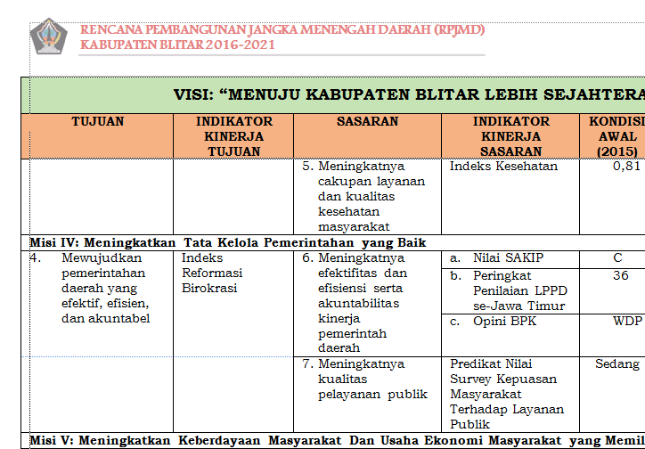
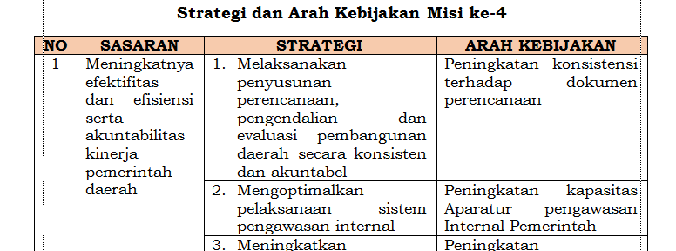
KETERKAITAN RPJMD KABUPATEN BLITAR 2016 – 2021 DENGAN RENSTRA KECAMATAN PANGGUNGREJO TAHUN 2016 – 2021
RPJMD
RENSTRA SKPD
Tujuan | Sasaran | Indikator Sasaran
Meningkatkan Efektivitas dan Efisiensiserta serta Akuntabititas Kerja Pemerintah Daerah | Meningkatnya kualitas perencanaan dan pencapaian kinerja pembangunan daerah | Persentase SKPD yang menyusun dokumen perencanaan dengan kualitas baik
 |  | Rata-rata capaian kinerja sasaran RPJMD
Meningkatnya kualitas penyelenggaraan administrasi pemerintahan kecamatan | Meningkatnya hasil kajian yang dimanfaatkan dalam pengambilan kebijakan | Persentase hasil penelitian yang dimanfaatkan dalam pengambillan kebijakan
2 IKU
2 Sasaran Strategis
3 Indikator Sasaran

Slide 5
Rencana Strategis Kecamatan Panggungrejo Kabupaten Blitar 2016 - 2021
RENSTRA KECAMATAN PANGGUNGREJO KABUPATEN BLITAR 2016 - 2021
TUJUAN | INDIKATOR KINERJA | SASARAN STRATEGIS | INDIKATOR KINERJA | PROGRAM | INDIKATOR KINERJA
Meningkatkan Efektivitas dan Efisiensiserta serta Akuntabititas Kerja Pemerintah Daerah | Persentase Peningkatan kualitas penyelenggaraan Administrasi Pemerintahan Kecamatan | Meningkatnya kualitas penyelenggaraan administrasi pemerintahan kecamatan | Persentase Pemenuhan Kebutuhan AdministrasiPerkantoran | Program pelayanan Administrasi Perkantoran | % Pemenuhan Kebutuhan administrasi Perkantoran
 |  |  |  | Program peningkatan Sarana dan Prasarana Aparatur | % Pemenuhan kebutuhan Fasilitas Sarana Prasarana Kantor dengan kondisi layak Fungsi
 |  |  |  | Program Perencanaan Penganggaran , pengendalian dan pelaporan capaian kinerja dan keuangan | % Dokumen Perencanaan , pelaporan capaian kinerja dan keuangan yang disusun tepat waktu
Meningkatkan Kualitas pelayanan Publik | Persentase peningkatan kualitas pelayanan Pemerintahan Kecamatan | Meningkatnya Kualitas Pelayanan Publik | Persentase peningkatan kualitaspelayanan pemerintahan kecamatan | Program Fasilitasi Pemerintahan Desa dan Kelurahan | % Desa dengan Administrasi Desa/ Kelurahan berkualitas baik
 |  |  |  | Program Pelayanan Kecamatan | % Kepuasan Masyarakat
2 tujuan
2 sasaran strategis
2 indikator kinerja sasaran
5 program
5 indikator kinerja program
19 kegiatan

Slide 6
Rencana Strategis Kecamatan Panggungrejo Kabupaten Blitar 2016 - 2021 ( lanjutan )
PERUBAHAN RENSTRA KABUPATEN BLITAR 2016-2021
TUJUAN | INDIKATOR KINERJA | SASARAN STRATEGIS | INDIKATOR KINERJA | PROGRAM | INDIKATOR KINERJA
dMeningkatkan Efektivitas an Efisiensiserta serta Akuntabititas Kerja Pemerintah Daerah | Persentase pemenuhan kebutuhan Administrasi Perkantoran | Meningkatnya kualitas penyelenggaraan administrasi pemerintahan kecamatan | Persentase program/kegiatan yang sesuai dengan dokumen perencanaan | Program pelayanan Administrasi Perkantoran | % Pemenuhan Kebutuhan administrasi Perkantoran
 |  |  |  | Program peningkatan Sarana dan Prasarana Aparatur | % Pemenuhan kebutuhan Fasilitas Sarana Prasarana Kantor dengan kondisi layak Fungsi
 |  |  |  | Program Peningkatan Kapasitas Sumberdaya Aparatur | % Peningkatan Kapasitas SDM Aparatur
 |  |  |  | Program Perencanaan Penganggaran , pengendalian dan pelaporan capaian kinerja dan keuangan | % Dokumen Perencanaan , pelaporan capaian kinerja dan keuangan yang disusun tepat waktu
Meningkatkan Kualitas pelayanan Publik | Persentase peningkatan kualitas pelayanan Pemerintahan Kecamatan | Meningkatnya Kualitas Pelayanan Kepada Masyarakat | Persentase program/kegiatan yang sesuai dengan dokumen perencanaan | Program Pelayanan Kecamatan | % Kepuasan Masyarakat
 |  |  |  | Program Fasilitasi Pemerintahan Desa dan Kelurahan | % Desa dengan Administrasi Desa/ Kelurahan berkualitas baik
2 tujuan
2 sasaran strategis
2 indikator kinerja sasaran
6 program
6 indikator kinerja program
19 kegiatan

Slide 7
Cascading Kinerja Pemerintah Daerah
Kepala Daerah
Sasaran : Meningkatnya efektifitas dan efisiensi serta akuntabilitas kinerja Pemerintah Daerah
Sasaran : Meningkatnya kualitas pelayanan dan pencapaian kinerja pembangunan di Kecamatan
Indikator Kinerja : % SKPD yang menyusun dokumen dan pelayanan Masyarakat dengan kualitas baik Rata-rata capaian kinerja sasaran RPJMD
CAMAT
(Eselon 3)
Kepala Seksi
(Eselon 4)
Program : Urusan Wajib Tahunan Daerah
Indikator Kinerja : % kegiatan dalam RKPD yang dimuat dalam APBD % Renja SKPD yang berkualitas baik
Kepala Sub Bagian (Eselon 4)
Kegiatan : Penyusunan RKPD
Indikator Kinerja : Jumlah dokumen

Slide 8
RENCANA KINERJA
RENCANA KINERJA TAHUN 2016
RENCANA KINERJA TAHUN 2017
NO | TUJUAN | SASARAN | INDIKATOR | TARGET
1 | Meningkatkan Elektifitas dan Efisiensi serta Akuntabilitas Kerja Pemerintah Daerah | Meningkatnya kualitas penyelenggaraan admiinistrasi pemerintahan kecamatan | % Program/ kegiatan/ kegiatan yang sesuai dengan dokumen perencanaan | 75%
 |  |  | Rata-rata capaian kinerja sasaran RPJMD | 65%
2 | Meningkatkan Kualitas Pelayanan Publik | Meningkatnya kualitas Pelayanan Publik | % Peningkatan kualitas pelayanan pemerintahan Kecamatan | 70%
NO | TUJUAN | SASARAN | INDIKATOR | TARGET
1 | Meningkatkan Elektifitas dan Efisiensi serta Akuntabilitas Kerja Pemerintah Daerah | Meningkatnya kualitas penyelenggaraan admiinistrasi pemerintahan kecamatan | % Program/ kegiatan/ kegiatan yang sesuai dengan dokumen perencanaan | 75%
2 | Meningkatkan Kualitas Pelayanan Publik | Meningkatnya kualitas Pelayanan Publik | % Peningkatan kualitas pelayanan pemerintahan Kecamatan | 70%

Slide 9
Rencana Aksi Pencapaian Kinerja Tahun 2017
Peningkatan kapasitas Sumber Daya Aparatur Kecamatan melalui Bimtek dan Diklat
Penguatan koordinasi internal
Penguatan fungsi pengendalian dokumen perencanaan OPD
Optimalisasi pemanfaatan Sistem Informasi Perencanaan (E-Pradah)
Pendampingan OPD dalam penyusunan dokumen perencanaan
Seleksi kajian yang merupakan isu strategis dan mendukung pelaksanaan agenda prioritas pembangunan

Slide 10

 | RENCANA KERJA DAN ANGGARAN |  | FORMULIR RKA SKPD 2.2.1
Urusan | : | Pemerintahan fungsi Penunjang Administrasi Pemerintahan
Organisasi | : | Kecamatan
Program | : | Urusan Wajib Tahunan Daerah
Kegiatan | : | Penyusunan RKPD
Waktu Pelaksanaan | : | 01 Januari 2018 - 31 Mei 2018
Lokasi Kegiatan | : | Kecamatan Panggungrejo Kabupaten Blitar
Sumber Dana | : | APBD
Jumlah Thn 2017 | :
Indikator & Tolak Ukur Kinerja Belanja Langsung
Indikator |  | Tolak Ukur Kinerja | Target Kinerja
Capaian Program |  | % kegiatan dalam RKPD yang dimuat dalam APBD | 60%
 |  | % Renja SKPD yang berkualitas baik | 80%
Masukan |  | Jumlah Dana | Rp.
Keluaran |  | Jumlah dokumen | 1 dokumen
Hasil |  | Meningkatnya kualitas pelayanan dan pencapaian kinerja pembangunan di Kecamatan | 60%
Kelompok Sasaran Kegiatan
Indikator Program
Indikator Kegiatan (Keluaran /Output)
Indikator (Sasaran /Hasil)

Slide 11
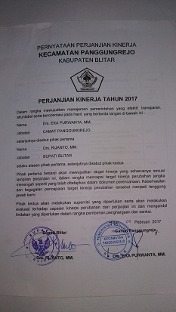
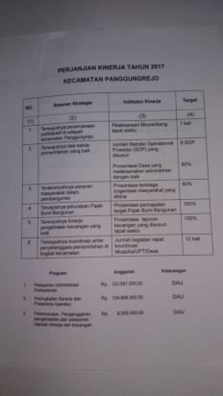
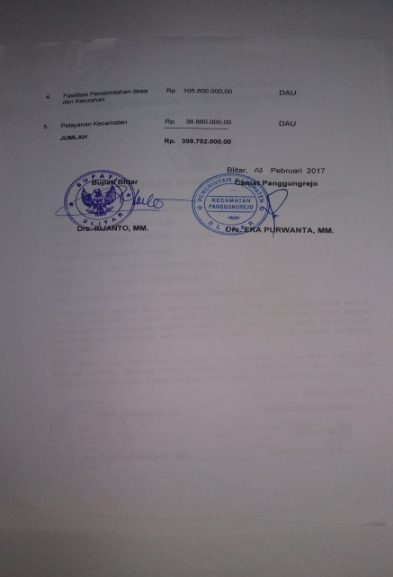
PERJANJIAN KINERJA TAHUN 2017 (ESELON III)
Perjanjian Kinerja Tahun 2017
Perjanjian Kinerja Perubahan Tahun 2017
NO. | SASARAN STRATEGIS | INDIKATOR KINERJA | TARGET
1. | Terwujudnya tata kelola pemerintahan yang baik | % Desa yang melaksanakan administrasi dengan baik | 60%
2. | Terakomodirnya peranan masyarakat dalam pembangunan | % Lembaga Organisasi masyarakat yang dibina | 80%

Slide 12
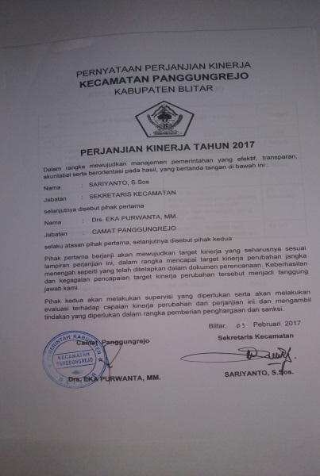
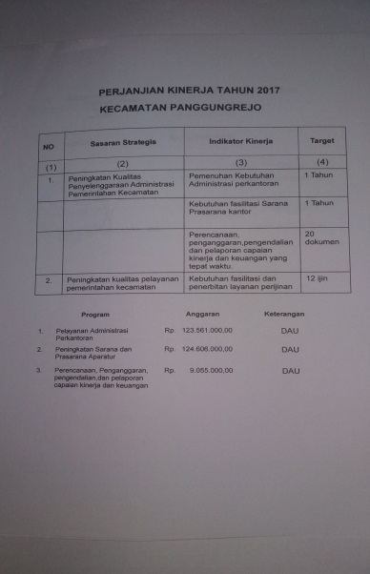
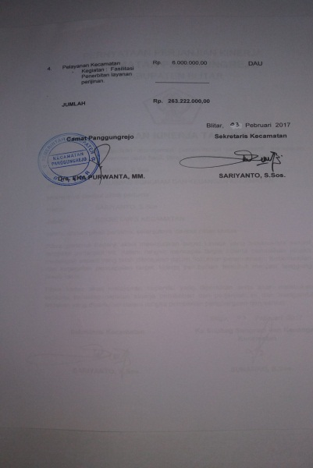
PERJANJIAN KINERJA TAHUN 2017 (ESELON III)
Perjanjian Kinerja Tahun 2017
Perjanjian Kinerja Tahun 2017
NO. | SASARAN PROGRAM | INDIKATOR KINERJA | TARGET
1 | Peningkatan Kualitas Penyelenggaraan Administrasi pemerintahan Kecamatan | Pemenuhan Kebutuhan Administrasi perkantoran | 1 Tahun
 |  | Perencanaan penganggaran pengendalian dan pelaporan capaian kinerja dan keuangan yang tepat waktu | 20 dokumen
2 | Peningkatan kualitas pelayanan pemerintahan kecamatan | Kebutuhan fasilitasi dan penerbitan layanan perijinan | 60%

Slide 13
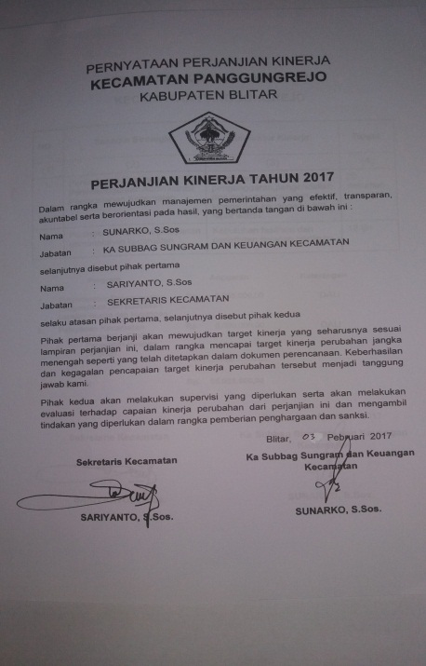
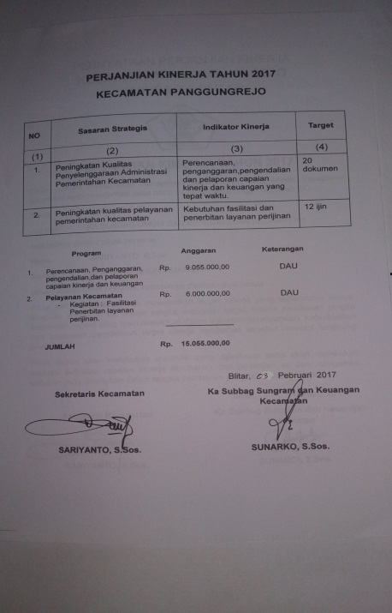
PERJANJIAN KINERJA TAHUN 2017 (ESELON IV)
Perjanjian Kinerja Tahun 2017
Perjanjian Kinerja Tahun 2017
NO. | SASARAN KEGIATAN | INDIKATOR KINERJA | TARGET
1. | Peningkatan Kualitas Penyelenggaraan Administrasi Pemerintahan Kecamatan | Perencanaan penganggaran pengendalian dan pelaporan capaian kinerja dan keuangan yang tepat waktu | 20 dokumen
2. | Peningkatan Kualitas Pelayanan Pemerintahan Kecamatan | Kebutuhan fasilitasi dan penerbitan layanan perijinan | 12 ijin

Slide 14
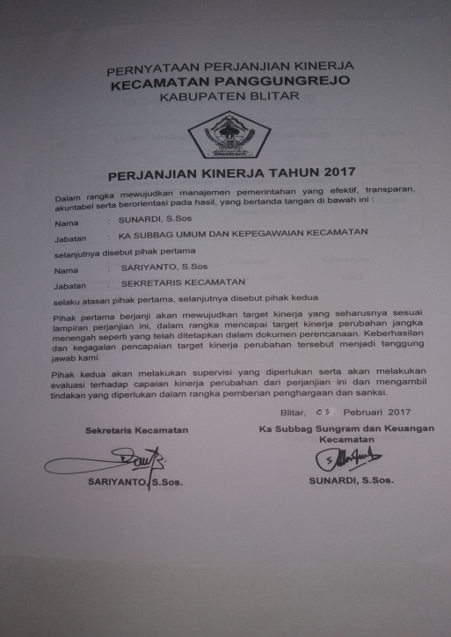
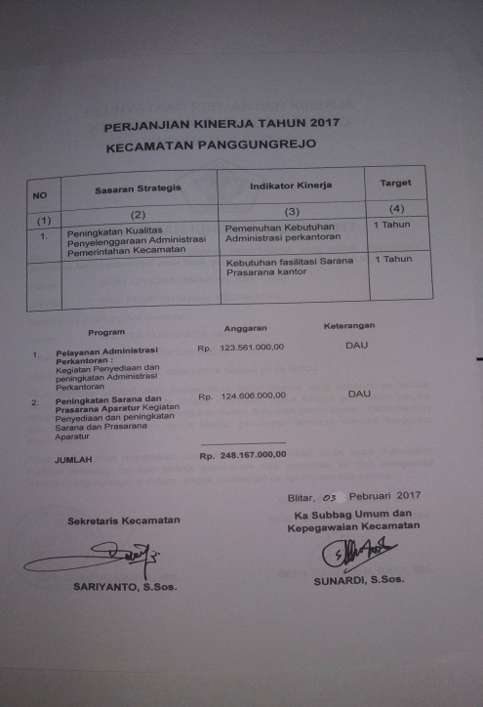
Perjanjian Kinerja Tahun 2017
NO.
SASARAN KEGIATAN
INDIKATOR KINERJA
TARGET
Perjanjian Kinerja Tahun 2017
NO. | SASARAN KEGIATAN | INDIKATOR KINERJA | TARGET
1. | Peningkatan Kualitas Penyelenggaraan Administrasi Pemerintahan Kecamatan | Pemenuhan Kebutuhan Administrasi Perkantoran | 1 Tahun
 |  | Kebutuhan fasilitasi Sarana Prasarana Kantor | 1 Tahun

Slide 15
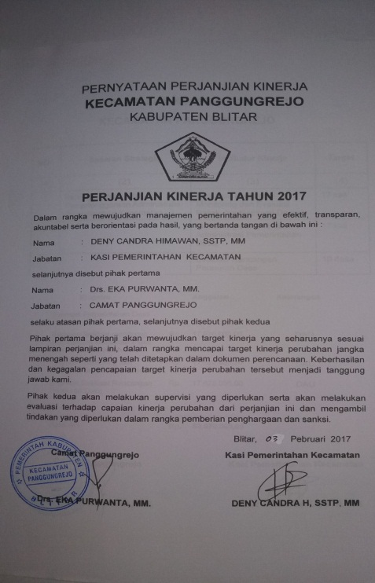
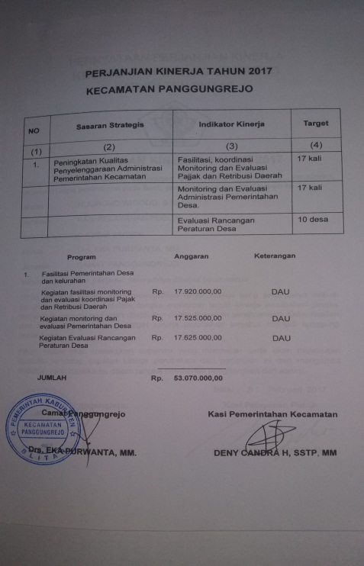
NO.
SASARAN KEGIATAN
INDIKATOR KINERJA
TARGET
1.
Peningkatan Kualitas Penyelenggaraan Administrasi Pemerintahan Kecamatan
Perencanaan penganggaran pengendalian dan pelaporan capaian kinerja dan keuangan yang tepat waktu
20 dokumen
2.
Peningkatan Kualitas Pelayanan Pemerintahan Kecamatan
Kebutuhan fasilitasi dan penerbitan layanan perijinan
12 ijin
Perjanjian Kinerja Tahun 2017
Perjanjian Kinerja Tahun 2017
NO. | SASARAN KEGIATAN | INDIKATOR KINERJA | TARGET
1. | Peningkatan Kualitas Penyelenggaraan Administrasi Pemerintahan Kecamatan | Bintek Peningkatan Pelayanan Prima di Kecamatan dan Desa | kali
 |  | Monitoring dan Evaluasi Administrasi Pemerintahan Desa | 17 kali
 |  | Evaluasi Rancangan Peraturan Desa | 10 desa

Slide 16
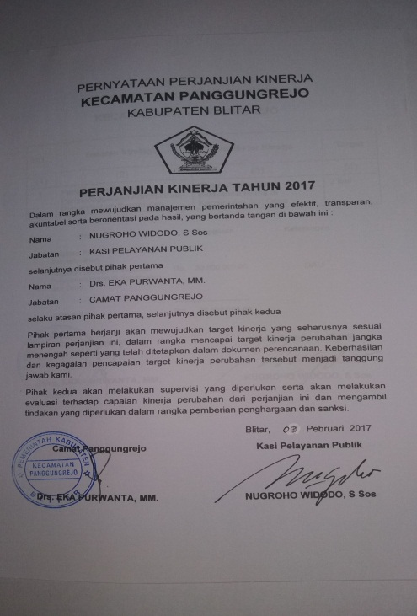
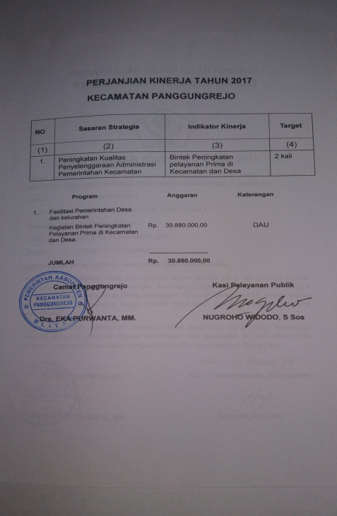
Perjanjian Kinerja Tahun 2017
Perjanjian Kinerja Tahun 2017
NO. | SASARAN KEGIATAN | INDIKATOR KINERJA | TARGET
1. | Peningkatan Kualitas Penyelenggaraan Administrasi Pemerintahan Kecamatan | Bintek Peningkatan Pelayanan Prima di Kecamatan dan desa | 2 kali

Slide 17
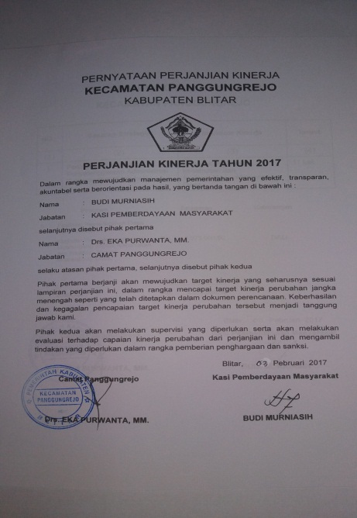
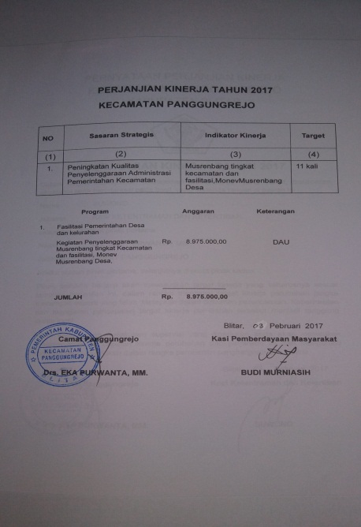
Perjanjian Kinerja Tahun 2017
Perjanjian Kinerja Tahun 2017
NO. | SASARAN KEGIATAN | INDIKATOR KINERJA | TARGET
1. | Peningkatan Kualitas Penyelenggaraan Administrasi Pemerintahan Kecamatan | Musrenbang tingkat Kecamatan dan fasilitasi, Monev/ Musrenbang desa | 11 kali

Slide 18
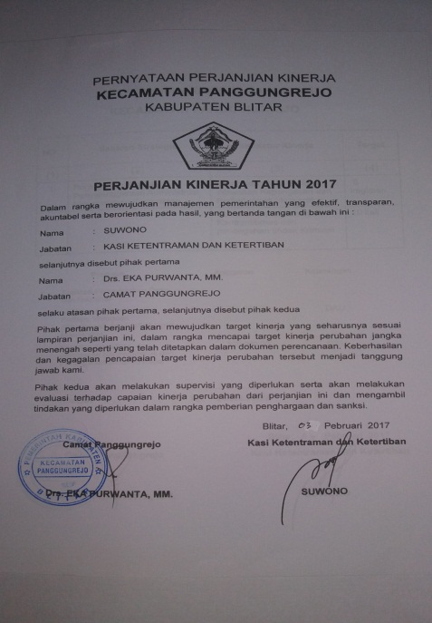
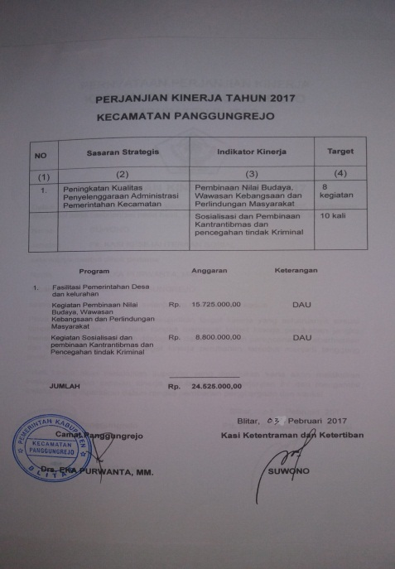
Perjanjian Kinerja Tahun 2017
Perjanjian Kinerja Tahun 2017
NO. | SASARAN KEGIATAN | INDIKATOR KINERJA | TARGET
1. | Peningkatan Kualitas Penyelenggaraan Administrasi Pemerintahan Kecamatan | Pembinaan Nilai Budaya Wawasan Kebangsaan dan Perlindungan Masyarakat | 8 kali
 |  | Sosialisasi dan Pembinaan Kantrantib mas dan Pencegahan tindak Kriminal | 10 kali

Slide 19
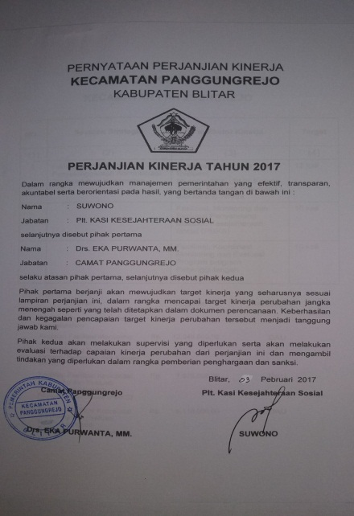
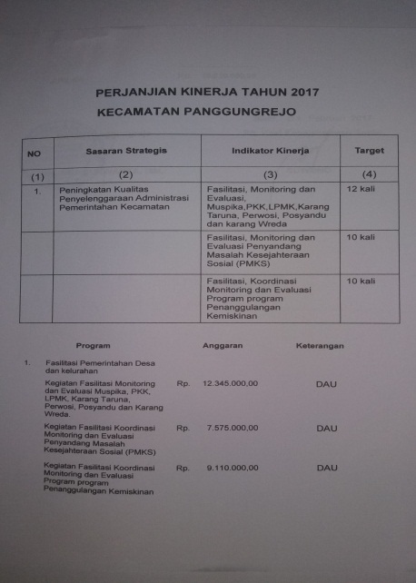
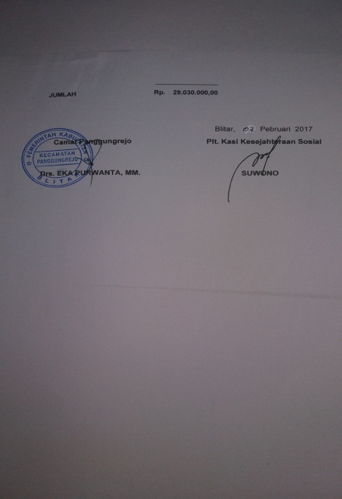
Perjanjian Kinerja Tahun 2017
Perjanjian Kinerja Tahun 2017
NO. | SASARAN KEGIATAN | INDIKATOR KINERJA | TARGET
1. | Peningkatan Kualitas Penyelenggaraan Administrasi Pemerintahan Kecamatan | Fasilitasi Monitoring dan Evaluasi Muspika,PKK, LPMK, Karang Taruna, Perwosi , Posyandu dan Karang Wreda | 12 kali
 |  | Fasilitasi Monitoring dan Evaluasi penyandang Masalah Kesejahteraan Sosial ( PMKS ) | 10 kali
 |  | Fasilitasi Monitoring dan Evaluasi Program – Program Penanggulangan Kemiskinan | 10 kali

Slide 20
CAPAIAN KINERJA TAHUN 2016

Slide 21

Capaian Kinerja Kecamatan Panggungrejo ( SASARAN 1 )
Sasaran Strategis
Meningkatnya keefektifan dan Efisiensi serta akuntabilitas kinerja pemerintah daerah
Program
- Program pelayanan administrasi perkantoran
- Program Peningkatan sarana dan prasarana Aparatur
- Program peningkatan pengembangan sistem pelaporan capaian kinerja dan keuangan
Indikator Kinerja :
Prosentase perencanaan, penganggaran pengendalian dan Pelaporan capaian kinerja dan keuangan yang tepat waktu
Capaian:
105,3%
Pagu:
238.494.895-
Realisasi:
238.299.596,-
99.92%
Tingginya capaian kinerja merupakan hasil dari pendampingan yang dilakukan pada waktu penyusunan dokumen perencanaan mulai dari penyusunan RKPD hingga PPAS
Sangat
Berhasil

Slide 22
Capaian Kinerja Kecamatan Panggungrejo ( SASARAN 2 )
Sasaran Strategis
Meningkatnya Kualitas Pelayanan Publik
Program
Program peningkatan partisipasi masyarakat dalam membangun Desa
Program pembinaan dan pengembangan Aparatur
Indikator Kinerja :
Prosentase peningkatan kualitas pelayanan pemerintahanKecamatan
Capaian: 107,1%
Pagu:
124.895.000,-
Realisasi:
113.158.000,-
90.60%
Tidak semua kajian yang dilaksanakan pada tahun n ditindaklanjuti/dimanfaatkan pada tahun yang sama
Sangat
Berhasil

Slide 23
AKUNTABILITAS KINERJA
Perbandingan Realisasi Kinerja s.d. akhir periode RENSTRA
Sasaran Strategis | Indikator Kinerja | Target akhir RENSTRA | Realisasi | Tingkat Kemajuan
1 | 2 | 3 | 4 | 5
Meningkatnya Efektifitas dan Efisiensi serta akuntabilitas kinerja Pemerintah Daerah | Prosentase Peningkatan kualitas penyelenggaraan Administrasi Pemerintah Daerah | 95% | 100% | 105,3%
Meningkatnya kualitas pelayanan publik | Prosentase peningkatan kualitas pelayanan pemerintahan Kecamatan | 70% | 75% | 107,1,%

Slide 24
COST PER OUTCOME
PENCAPAIAN KINERJA DAN ANGGARAN
Sasaran / Program | Indikator | Kinerja |  |  | Anggaran
 |  | Target | Realisasi | Capaian | Alokasi | Realisasi | Capaian
Sasaran 1 Meningkatnya Efektifitas dan Efisiensi serta akuntabilitas kinerja Pemerintah Daerah | Prosentase Peningkatan kualitas penyelenggaraan Administrasi Pemerintah Daerah | 95% | 100 % | 105,3% | 238.494.895,- | 238.299.596,- | 99,92%
Sasaran 1 Meningkatnya kualitas pelayanan publik | Prosentase peningkatan kualitas pelayanan pemerintahan Kecamatan | 70% | 75% | 107,1% | 124.895.000,- | 113.158.000,- | 90,60%

Slide 25
Efisiensi Penggunaan Sumber Daya
Sasaran : Meningkatnya keefektifan dan efisiensi seta akuntabilitas kinerja pemerintah Daerah
Indikator Kinerja : Prosentase peningkatan kualitas penyelenggaraan administrasi pemerintahan kecamatan
% Capaian Kinerja : 105,3%
% Penyerapan anggaran : 99,92%
Sasaran : Meningkatnya kualitas Pelayanan Publik
Indikator Kinerja : Prosentase peningkatan kualitas pelayanan pemerintahan Kecamatan
% Capaian Kinerja : 107,1%
% Penyerapan Anggaran : 90,60%
Tingkat efisiensi:
5,38%
Tingkat efisiensi:
16,5%

Slide 26
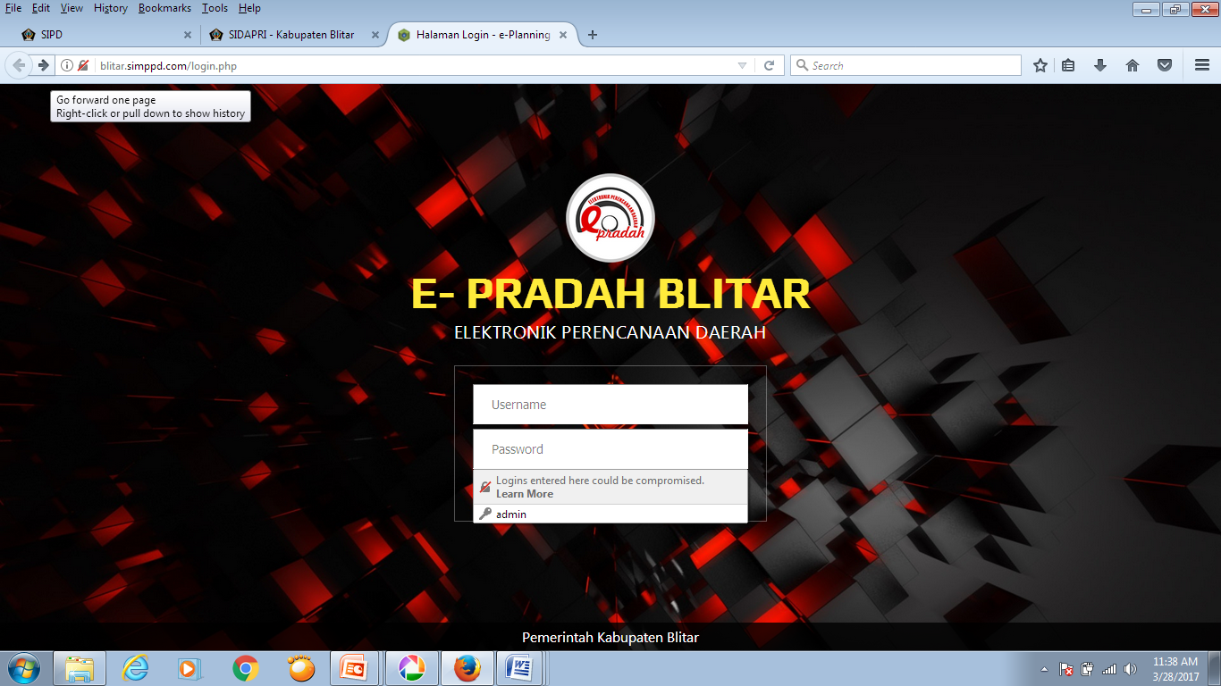
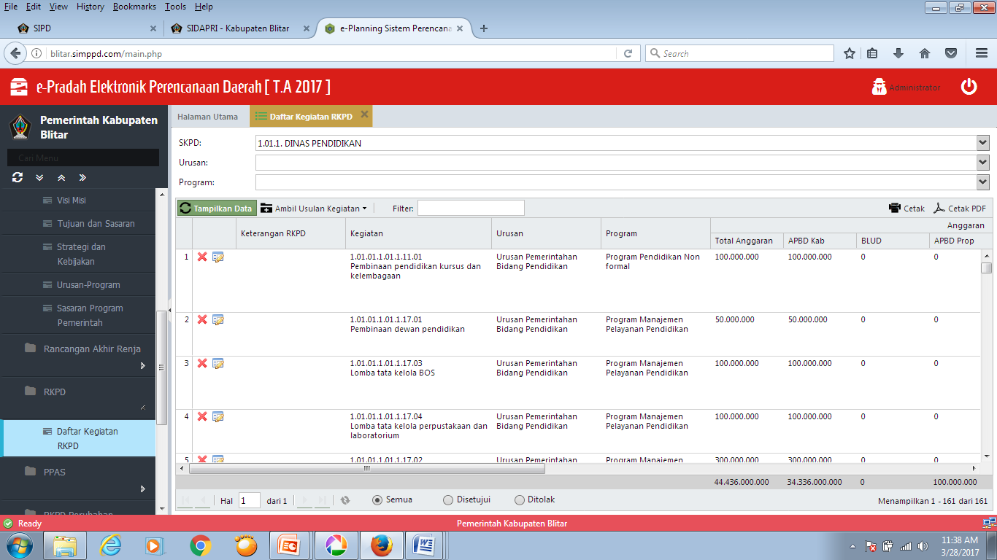
INOVASI (1) SISTEM INFORMASI PERENCANAAN PEMBANGUNAN DAERAH (E-PRADAH)
Rencana Aksi 2017
Integrasi E-Pradah dengan SIMDA
Pengembangan E-Monev

Slide 27

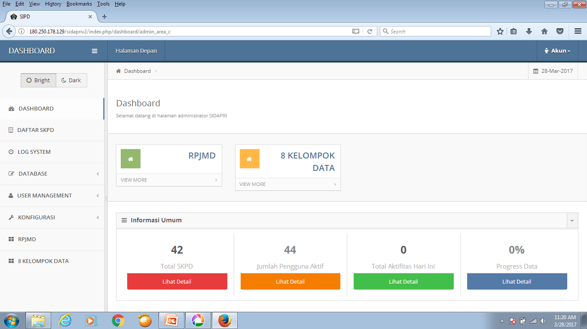
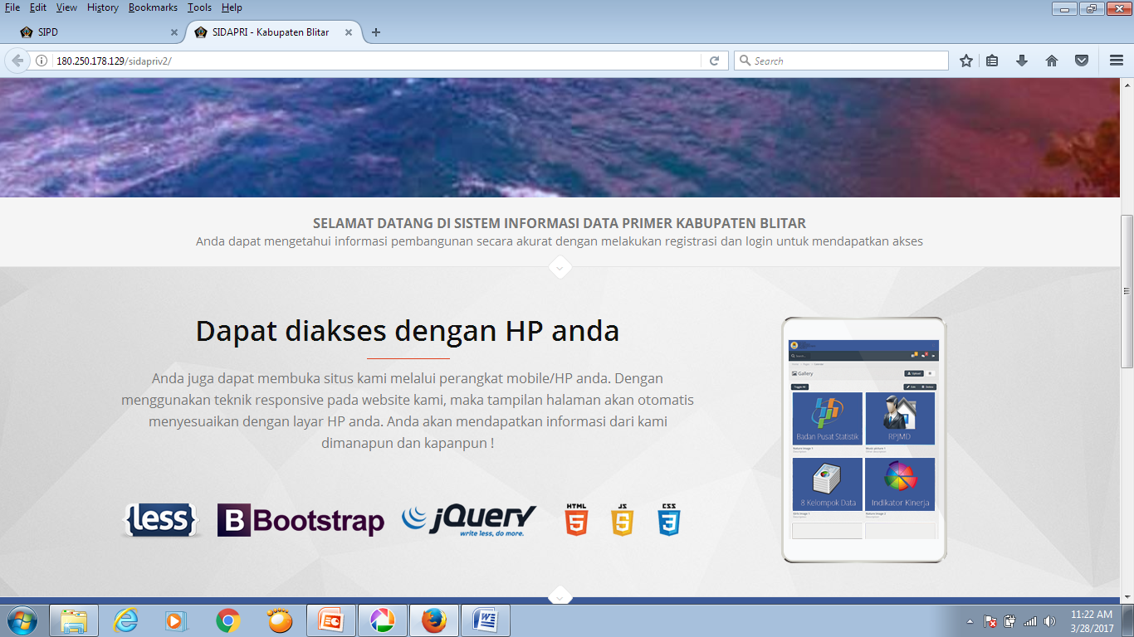
INOVASI (2) SISTEM INFORMASI DATABASE PRIMER PEMBANGUNAN DAERAH (SIDAPRI)

Slide 28
OPTIMALISASI PENERAPAN SAKIP
Peningkatan pemahaman SAKIP internal KECAMATAN
Self Assessment SAKIP KECAMATAN
Langkah Optimalisasi Penerapan SAKIP
Rencana Aksi 2018
Pelaksanaan Evaluasi Kinerja Internal Tiap Tingkatan
Cascading s/d staf
Pembuatan RA setiap kegiatan

Slide 29
Rencana Strategis KEC.PANGGUNGREJO Kab. Blitar 2016 - 2021
PERUBAHAN RENSTRA
KECAMATAN PANGGUNGREJO KABUPATEN BLITAR 2016 - 2021
RENSTRA KECAMATAN PANGGUNGREJO KABUPATEN BLITAR 2016 - 2021
TUJUAN | SASARAN STRATEGIS | PROGRAM
Meningkatkan Efektifitas dan efisiensi serta akuntabilitas kinerja pemerintah Daerah | Meningkatnya Efektifitas dan efisiensi serta akuntabilitas kinerja pemerintah Daerah | Program Pelayanan Administrasi Perkantoran
 |  | Program Peningkatan Sarana dan Prasarana Aparatur
 |  | Program Peningkatan Pengembangan Sistem pelaporan capaian kinerja dan keuangan
Meningkatkan Kualitas Pelayanan Publik | MeningkatnyaKualitas Pelayanan Publi | Program peningkatan partisipasi masyarakat dalam membangun desa
 |  | Program pembinaan dan pengembangan Aparatur
TUJUAN | SASARAN STRATEGIS | PROGRAM
Meningkatkan Efektifitas dan efisiensi serta akuntabilitas kinerja pemerintah Daerah | Meningkatnya kualitas Efektifitas dan efisiensi serta akuntabilitas kinerja pemerintah Daerah | Program Pelayanan Administrasi Perkantoran
 |  | Program Peningkatan Sarana dan Prasarana Aparatur
 |  | Program Peningkatan Kapasitas Sumberdaya Aparatur
 |  | Program Perencanaan Penganggaran,pengendalian dan pelaporan capaian kinerja dan keuangan
Meningkatkan Kualitas Pelayanan Publik | MeningkatnyaKualitas Pelayanan Publi | Program Pelayanan kecamatan
 |  | Program Fasilitasi Pemerintahan Desa dan Kelurahan

Slide 30
TERIMA KASIH MATUR SEMBAH NUWUN……
SEKIAN

